Slide 1


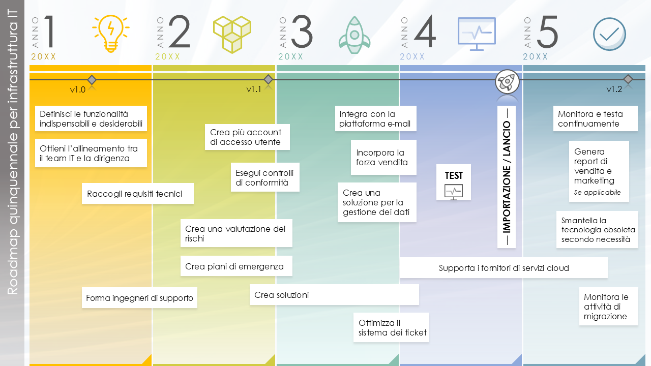
Modello di roadmap quinquennale per infrastruttura IT
Usa questa roadmap quinquennale per infrastruttura IT per delineare la direzione strategica e i traguardi a lungo termine dell’infrastruttura IT dell’organizzazione.

Slide 2




1
2
3
4
5
ANNO
ANNO
ANNO
ANNO
ANNO
20XX
20XX
20XX
20XX
20XX
v1.0
v1.1
v1.2
Definisci le funzionalità indispensabili e desiderabili
Integra con la piattaforma e-mail
–– IMPORTAZIONE / LANCIO ––
Monitora e testa continuamente
Crea più account di accesso utente
Ottieni l’allineamento tra il team IT e la dirigenza
Incorpora la forza vendita
Genera report di vendita e marketing
Se applicabile
Esegui controlli di conformità
TEST
Roadmap quinquennale per infrastruttura IT
Raccogli requisiti tecnici
Crea una soluzione per la gestione dei dati
Smantella la tecnologia obsoleta secondo necessità
Crea una valutazione dei rischi
Crea piani di emergenza
Supporta i fornitori di servizi cloud
Forma ingegneri di supporto
Crea soluzioni
Monitora le attività di migrazione
Ottimizza il sistema dei ticket

Slide 3
DICHIARAZIONE DI NON RESPONSABILITÀ Qualsiasi articolo, modello o informazione è fornito da Smartsheet sul sito web solo come riferimento. Pur adoperandoci per mantenere le informazioni aggiornate e corrette, non offriamo alcuna garanzia o dichiarazione di alcun tipo, esplicita o implicita, relativamente alla completezza, l’accuratezza, l’affidabilità, l’idoneità o la disponibilità rispetto al sito web o le informazioni, gli articoli, i modelli o la relativa grafica contenuti nel sito. Qualsiasi affidamento si faccia su tali informazioni è pertanto strettamente a proprio rischio.

